Slide 1
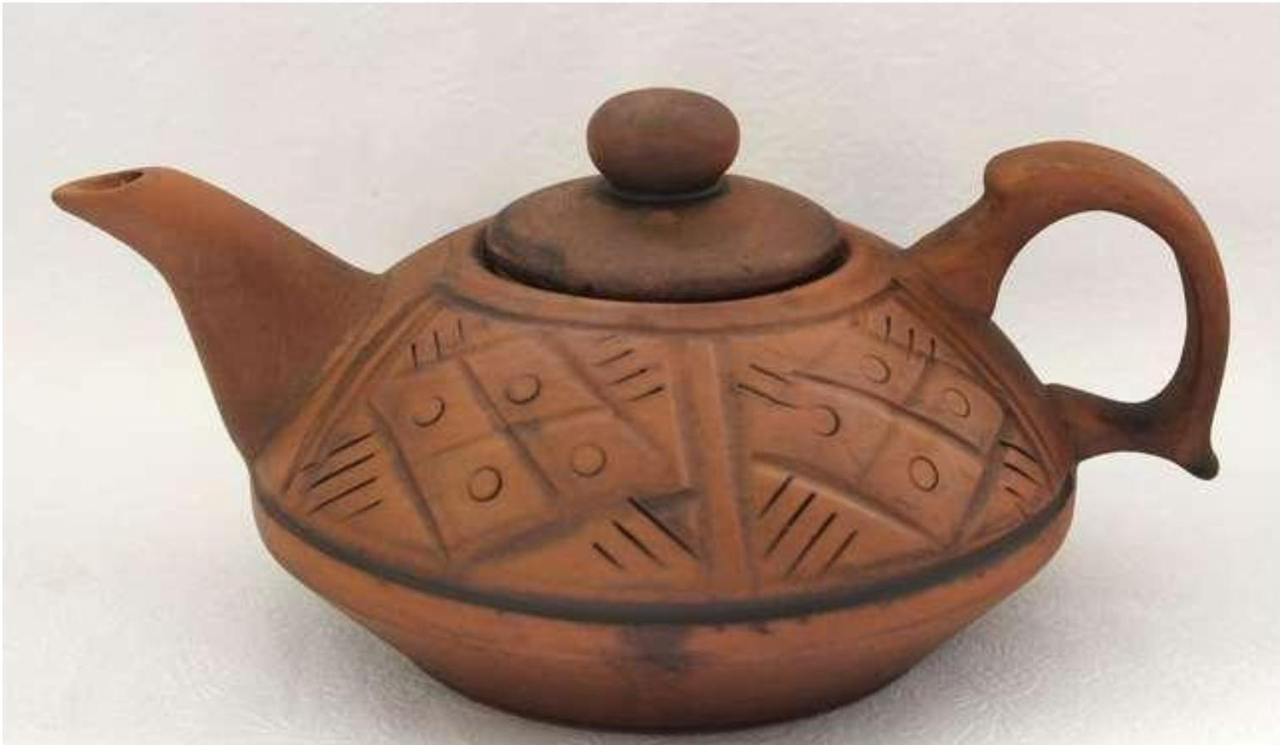
Кунгурская керамика

Slide 2
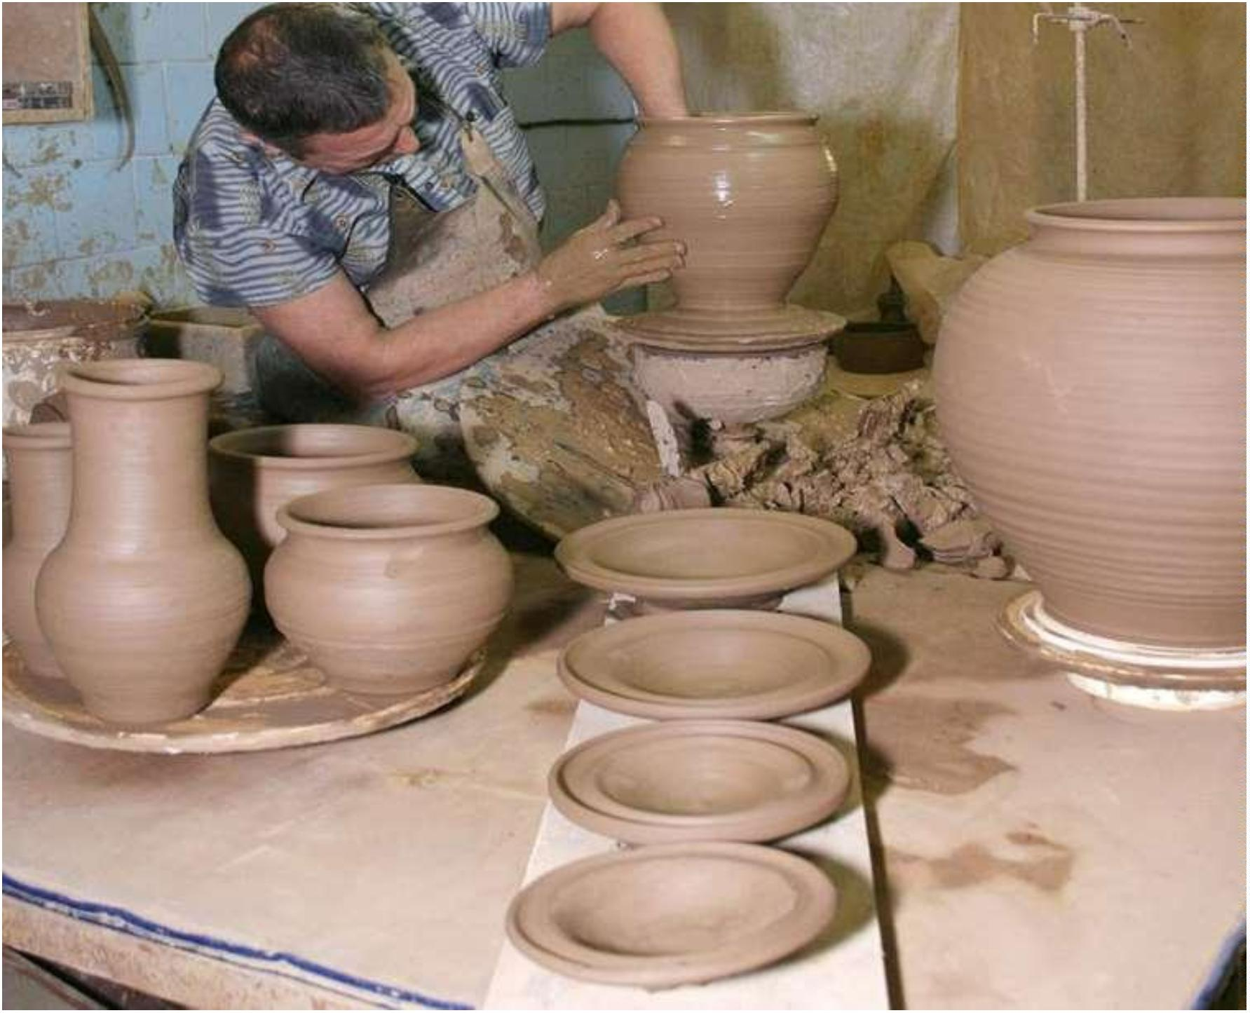
В глинозаготовительном цехе из карьера глина поступает в мельницы, там перемалывается, обезвоживается, процеживается. Для разных линий производства — глина разной плотности, на формовочный станок одна, для гончарного круга другая.

Slide 3
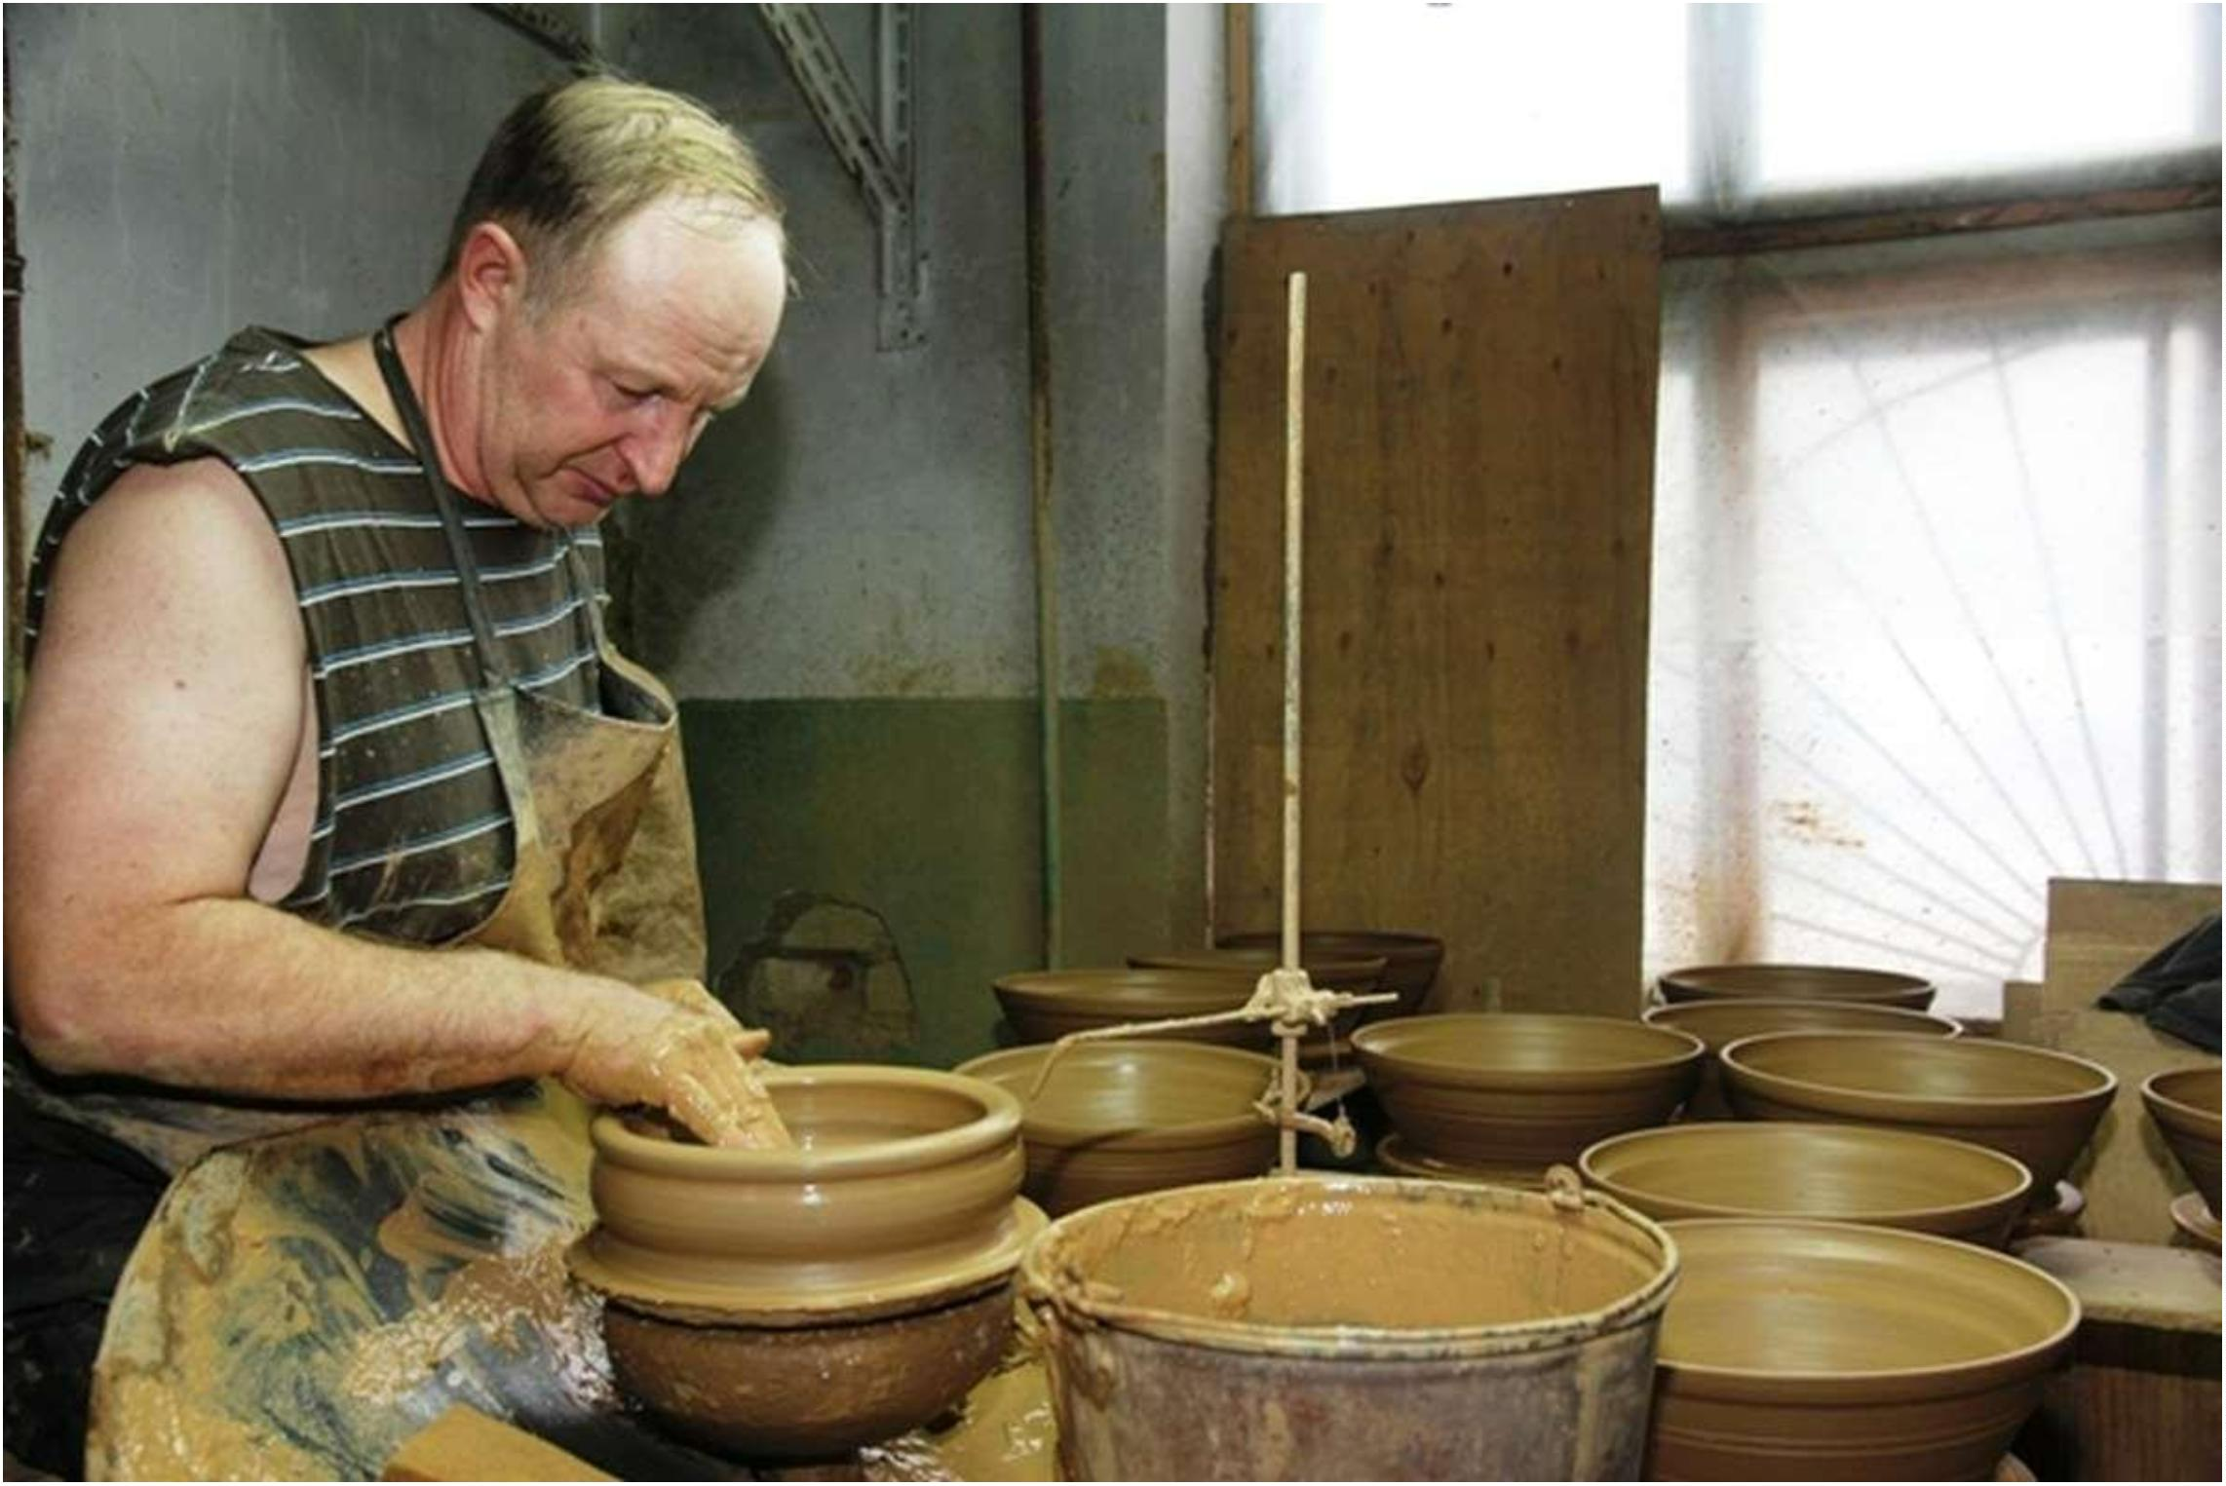
В гончарном цеху на круге делаются крынки, горшки для цветов и другие предметы. На гипсовом донышке гончарного мастер распределяет глиняный калачик, вертится гончарный круг — за минуту вырастает горшок, всегда до определенной высоты. А потом ему нужно придать форму по определенным стандартам и полностью разгладить поверхность.

Slide 4
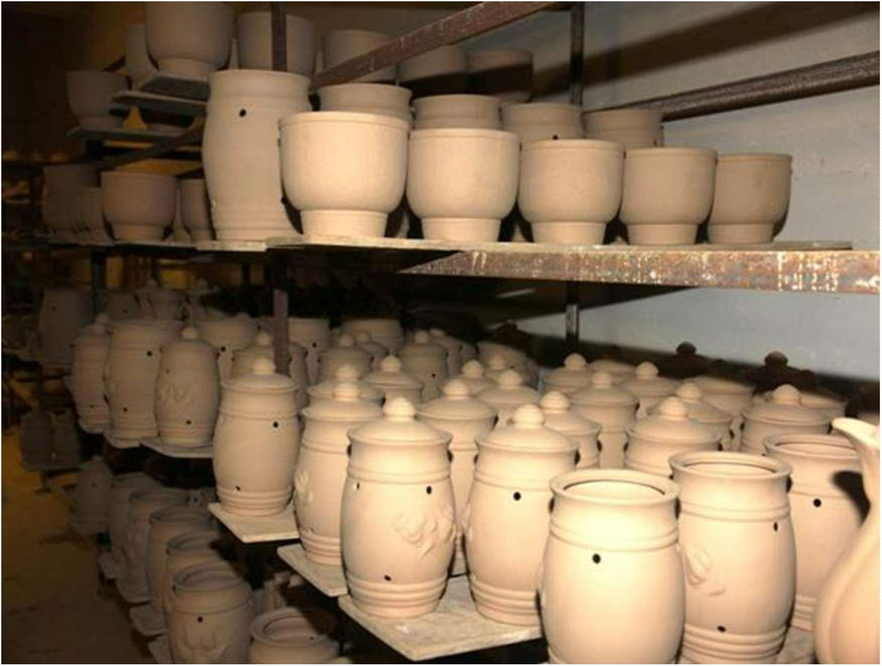
Огромный ассортимент изделий (горшки, блюда, жаровни и многое другое.) делаются в формовочном цехе, станков здесь десятки. Глина формуется в гипсовых формах, достать готовое изделие можно лишь через 24 часа после высыхания. Далее происходит оправление изделия: затираются все швы, поверхность разглаживается.

Slide 5
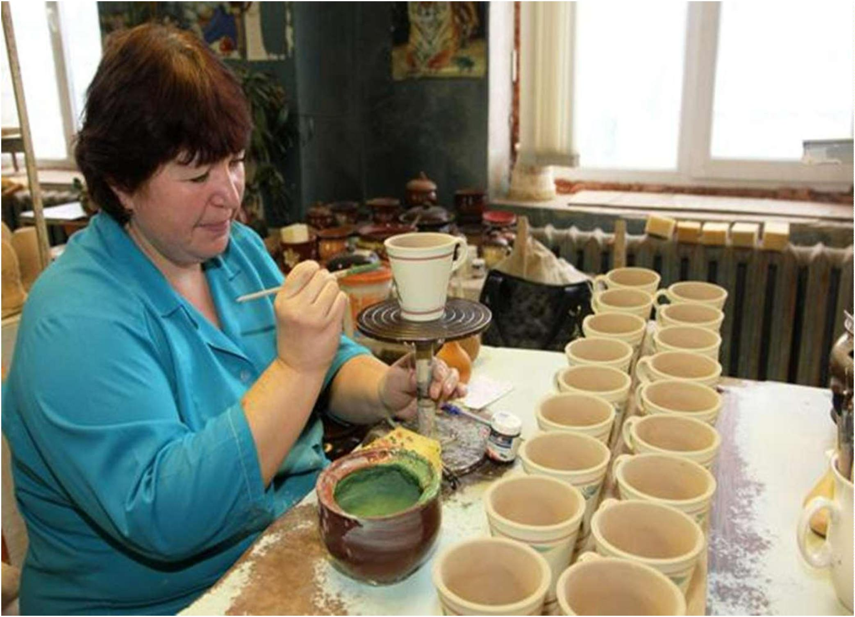
Готовые изделия до обжига проходят через роспись. Ангоб — это белая глина с добавлением красителей. Оттенки получаются естественными, приятными глазу. Роспись ведется «грушами» и кистями.

Slide 6
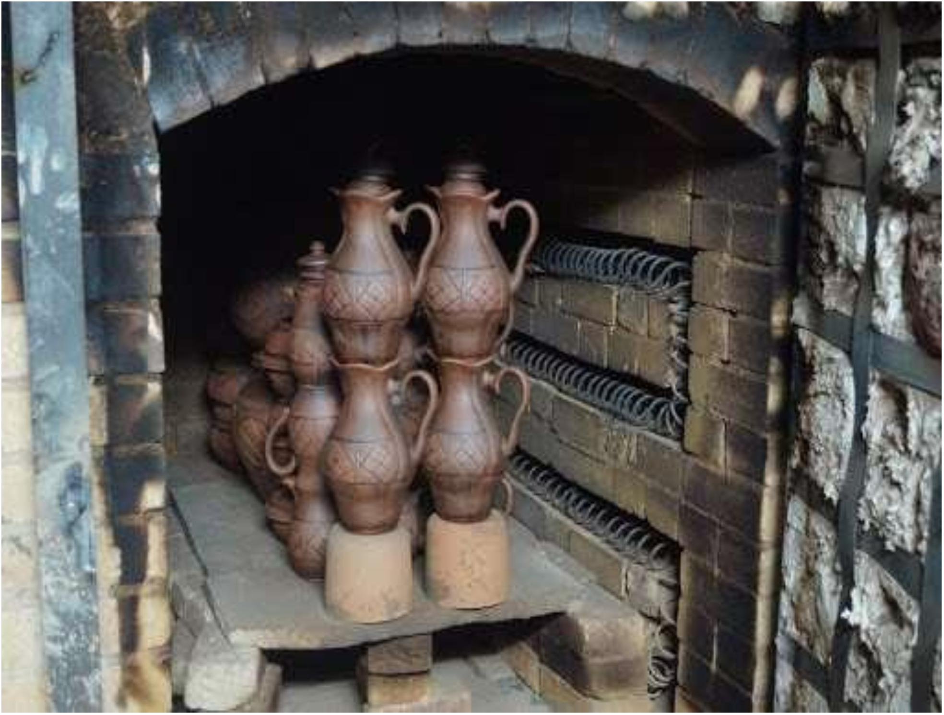
После росписи изделие отправляется на первый обжиг, потом покрывается глазурью и отправляется на второй обжиг, после которого рисунок проявляется во всей красе. Для напыления используется стенд с краскопультом, где краски все те же ангобы. Есть и подглазурная роспись, которая производится между обжигами, а исключительно декоративные изделия расписываются акриловыми красками.

Slide 7
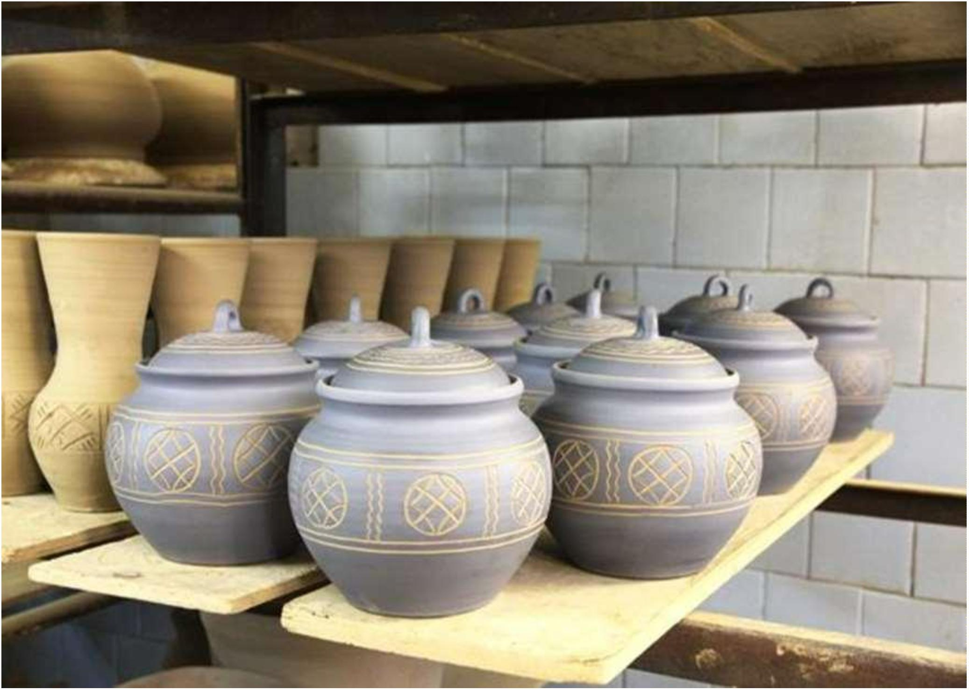
Характерной особенностью изделий Кунгурского завода конца 80-х – начала 90-х годов является создание многопредметных наборов.
Сосуды все возможного назначения, богато декорированные, иногда даже излишне перегруженные декором.

Slide 8
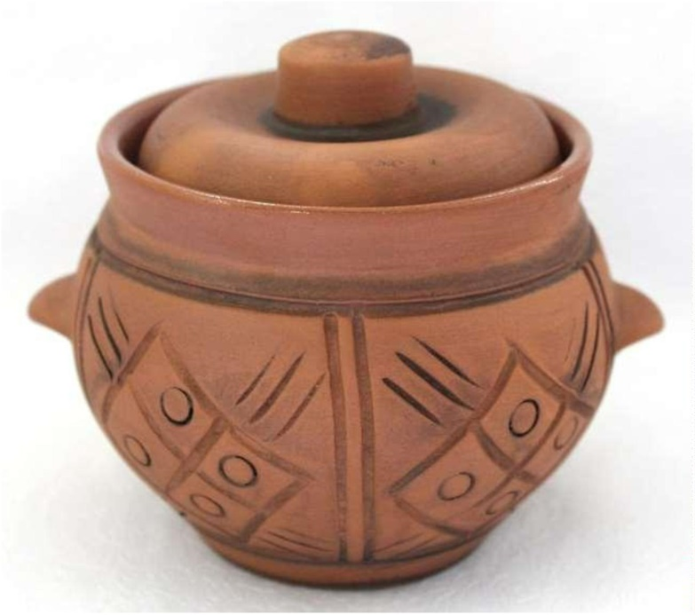
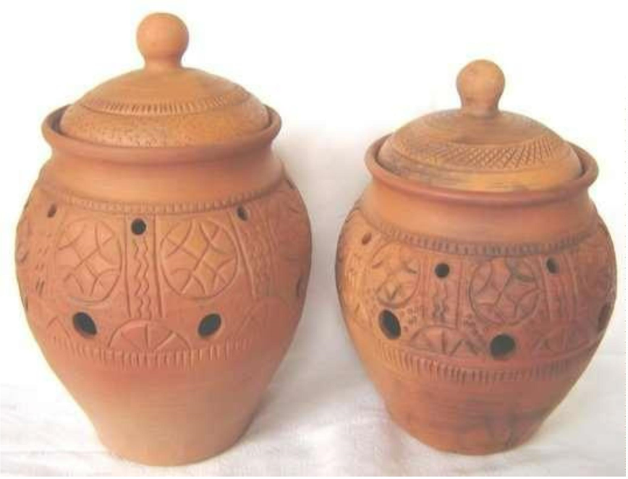
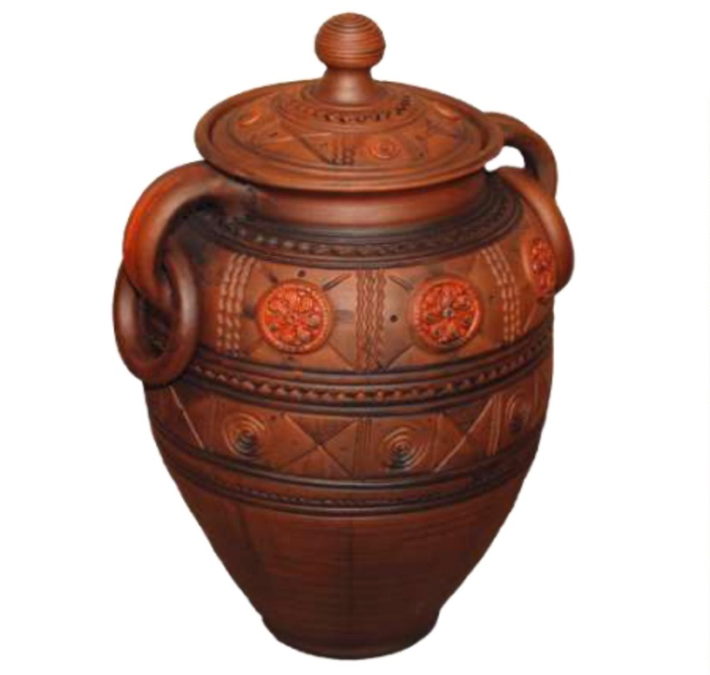
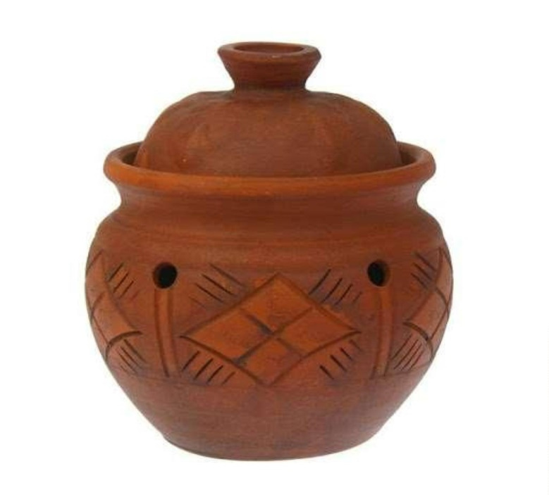

Slide 9
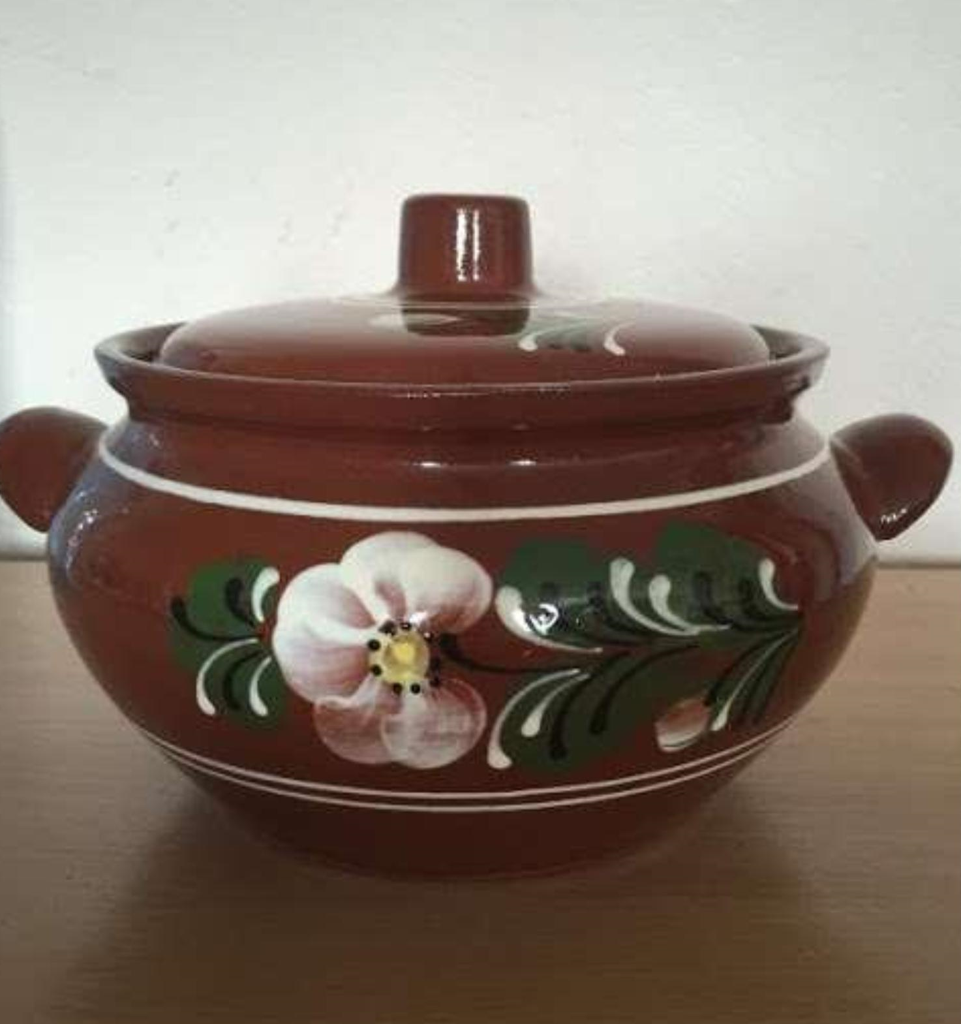

Slide 10
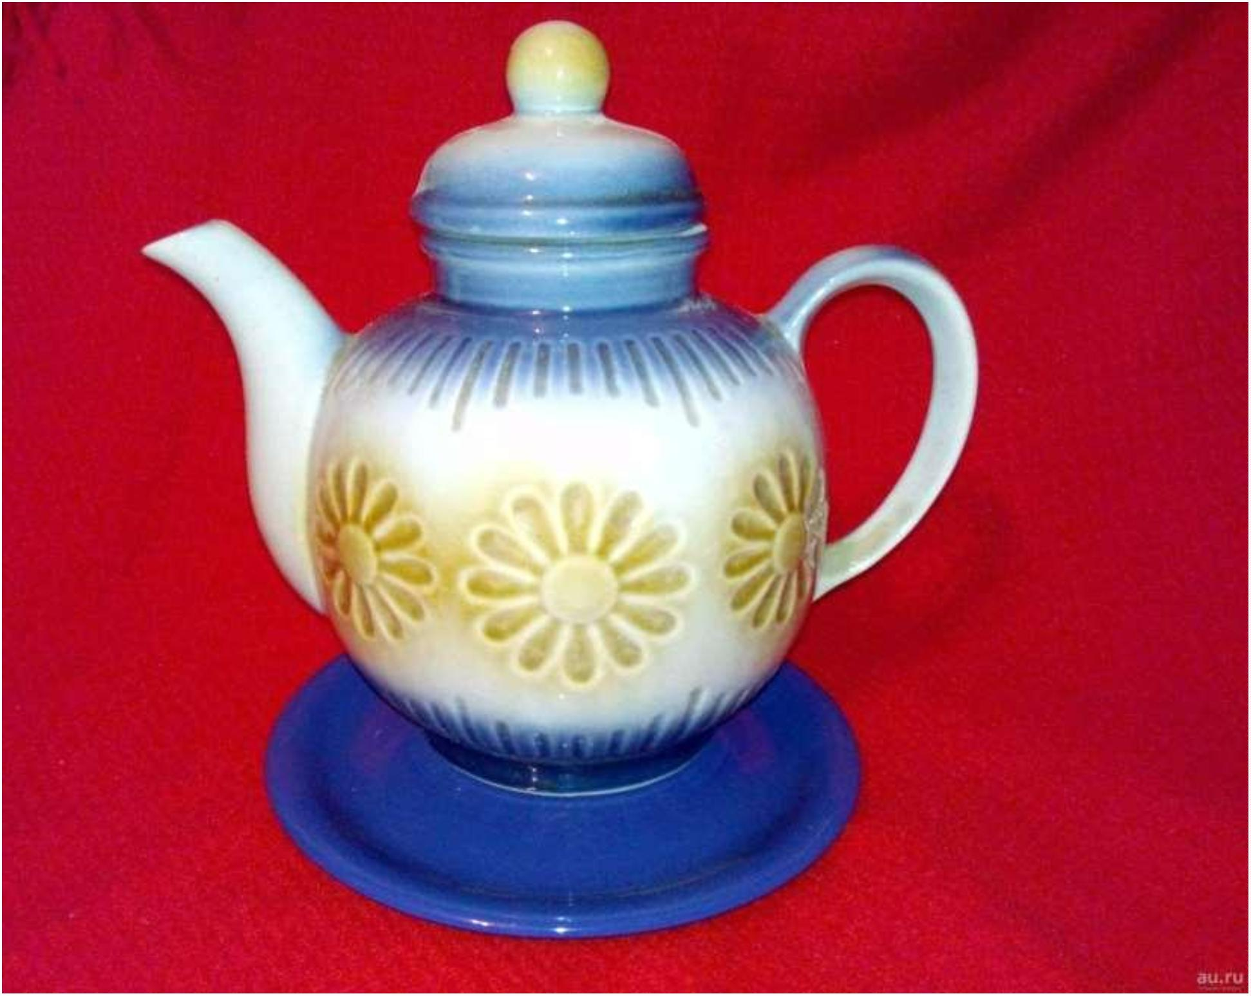

Slide 11
